Slide 1
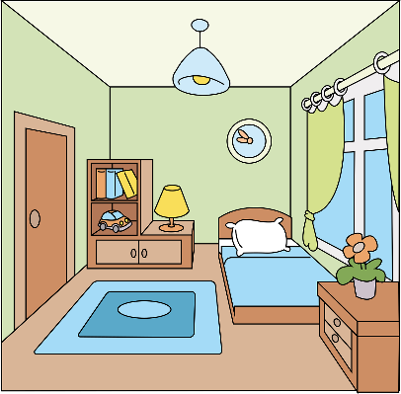
J’ai des difficultés à payer mon loyer
Atelier visio
Novembre 2023

Slide 2
Que faire en cas de difficultés de payement et /ou de dette ?
je fais le point sur mon budget
j’identifie mes interlocuteurs
j’envisage des pistes de solutions selon ma situation
Je rembourse ma dette locative
les aides possibles

Slide 3
Point budget
Pouvoir poser son budget pour en prendre conscience
Je fais le point sur mes ressources, mes charges fixes, mes dépenses quotidiennes
Ressources: salaire, bourses, aides Caf, aide familiale, épargne, prêt étudiant…
Charges fixes: loyer, factures diverses à payer tous les mois (Energie, téléphone, transports abonnements, mutuelle)
Dépenses courantes: alimentation, loisirs…
Je m’interroge en fonction de ma situation: est-ce qu’une fois que tout est payé, il me reste de l’argent ? Est-ce que je suis à découvert?
Quels sont les postes où je dépense le plus ?
De nombreux outils existent: applications, tableurs, carnet…
S’interroger sur ses habitudes de
Consommation: abonnements,
Livraison de repas
sorties….

Slide 4
J’identifie les différents interlocuteurs pour parler de mes difficultés
Prise de RDV ASS: https://mesrdv.etudiant.gouv.fr/fr/
Ne jamais rester seul avec ses difficultés de paiement
bailleur ou référent de résidence: pour avertir de ses difficultés ou d’une dette. Pour éviter qu’elle ne s’aggrave ou de devoir faire face à une procédure d’expulsion
assistant social du Crous /Cesf Adac: faire un point sur son budget et voir les pistes envisageables
plateforme Action Logement Visale
en parler à son entourage si la situation nous angoisse
Plateforme téléphonique d’urgence du Crous Paris:
09.72.59.65.00
Prise de RDV CESF ADAC:
cesf.crous75@adac.asso.fr

Slide 5
Pistes de solutions
Pour trouver un emploi étudiant: https://www.jobaviz.fr/
Forums job été/ Hiver
Si la problématique vient d’un déséquilibre du budget:
chercher un complément de ressource: job étudiant, aide familiale, bourses
vérifier que tous les droits Caf sont ouverts
diminuer certaines charges fixes ou dépenses courantes (revoir ses abonnements, sa façon de faire les courses, ses loisirs…
On peut faire un point budget avec un CESF de l’ADAC
Chercher un logement avec un loyer plus adapté en particulier si un est étudiant ou jeune actif
Si la problématique est liée à notre situation: rupture familiale, situation personnelle difficile… Prendre RDV avec un assistant social du Crous
Le quartier jeune :
Un centre ressource
Emploi-logement-banque alimentaire
4 Place du louvre Paris
Pour trouver un logement hors Crous
Plateforme Locaviz
https://www.lokaviz.fr/
Permanences du CLAAJ

Slide 6
Rembourser ma dette De loyer
Remarque: le bailleur a obligation de prévenir la CAF en Cas d’impayés de loyer
Je fais un premier point avec mon bailleur / mon chargé de résidence au Crous pour vérifier le montant de la dette
Je vérifie si la garantie Visale a été déclenchée. Si oui je dois contacter Visale pour convenir du remboursement
En cas de difficultés ou de coupure d’APL j’essaye de payer mon loyer « résiduel » pour minimiser la dette
Si elle est déclenchée, Visale rembourse votre bailleur mais vous êtes alors redevable à Visale
En cas d’impayé votre garantie ne sera pas renouvelée l’année suivante
Lors de la demande d’APL vous pouvez demander à ce que celle-ci soit versée directement au bailleur

Slide 7
Aides possibles
Penser à faire /renouveller sa demande dès signature du bail car les délais de traitement sont de 3 mois
Les aides sur le long terme:
APL et ALS
AILE
Aides complémentaires de la Ville de Paris
Les aides Ponctuelles:
aides ponctuelles du Crous
le FSL (pour les étudiants hors résidences
Le FSL est géré par votre département d’habitation.
Il existe plusieurs aides
Se renseigner au CCAS de votre commune

